Slide 1


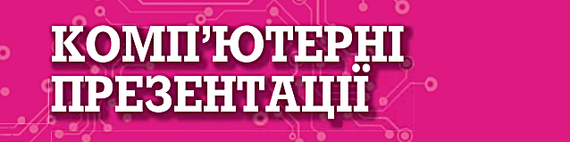




Урок 33
Комп’ютерні презентації з розгалуженнями та гіперпосиланнями
інформатика
7
Підпишись на Ютуб-канал «Дистанційне навчання»

Slide 2
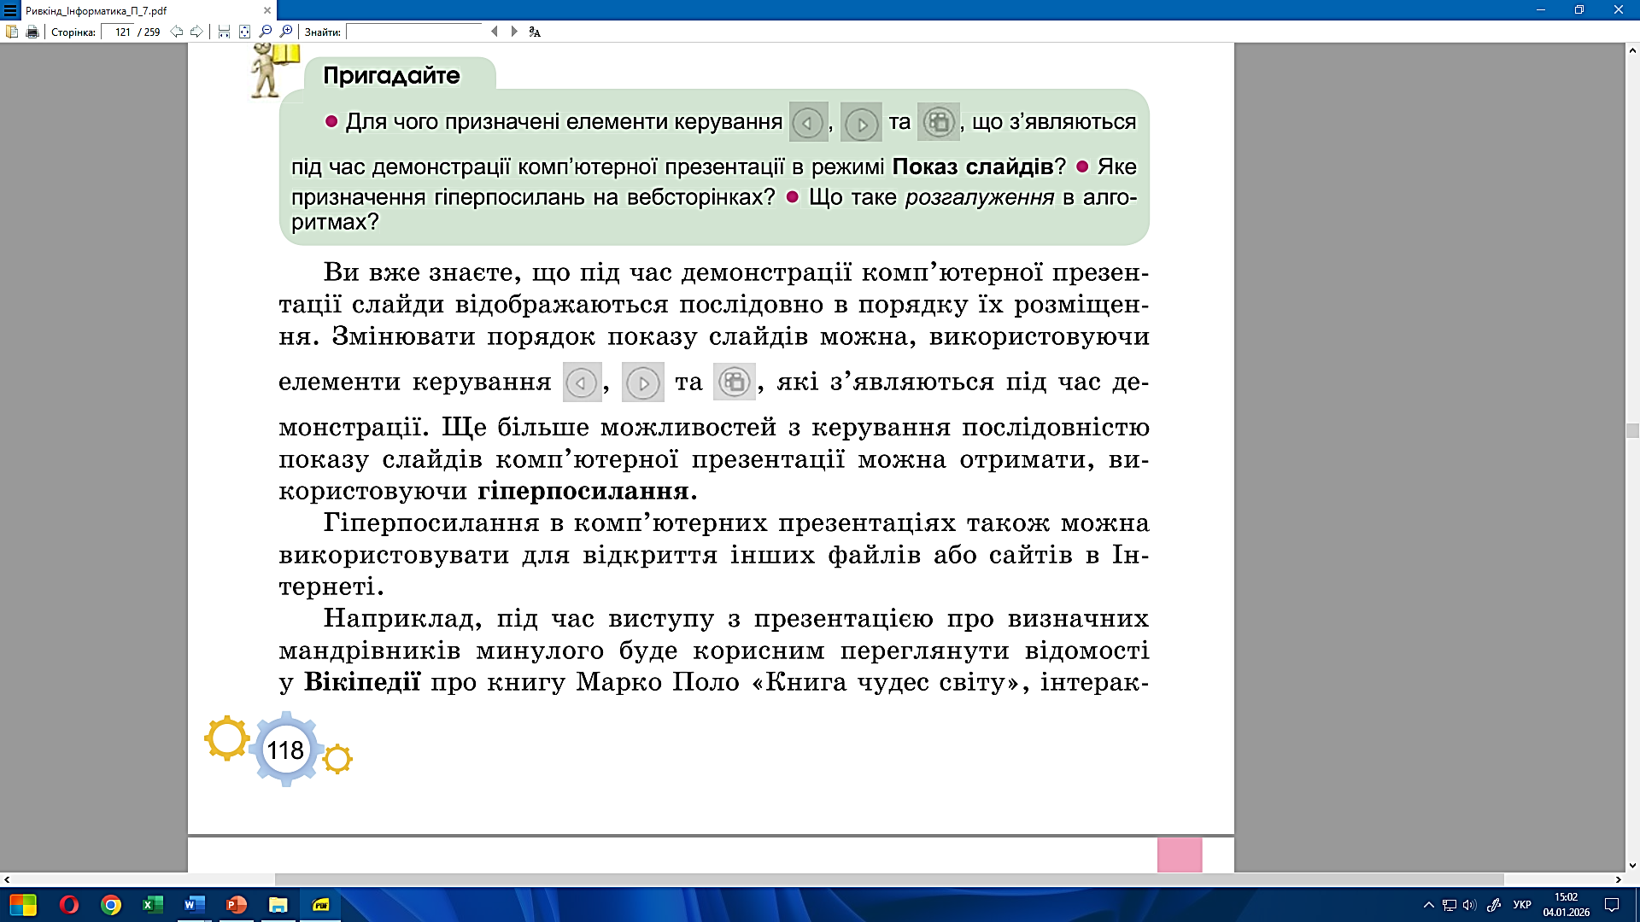
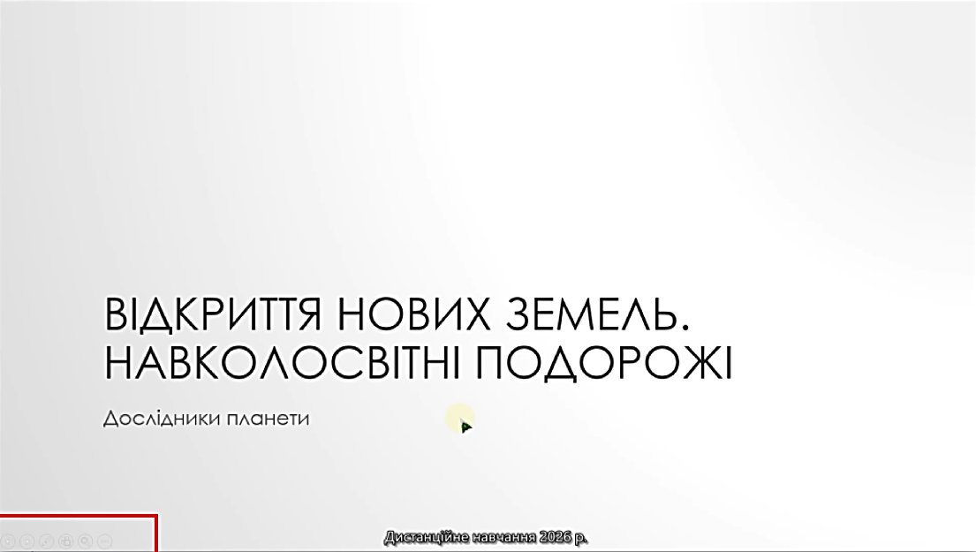
Ви вже знаєте, що під час демонстрації комп’ютерної презентації слайди відображаються послідовно в порядку їх розміщення. Змінювати порядок показу слайдів можна, використовуючи елементи керування
, які з’являються під час демонстрації.

Slide 3
Ще більше можливостей з керування послідовністю показу слайдів комп’ютерної презентації можна отримати, використовуючи Гіперпосилання. Гіперпосилання в комп’ютерних презентаціях також можна використовувати для відкриття інших файлів або сайтів в Інтернеті.

Slide 4
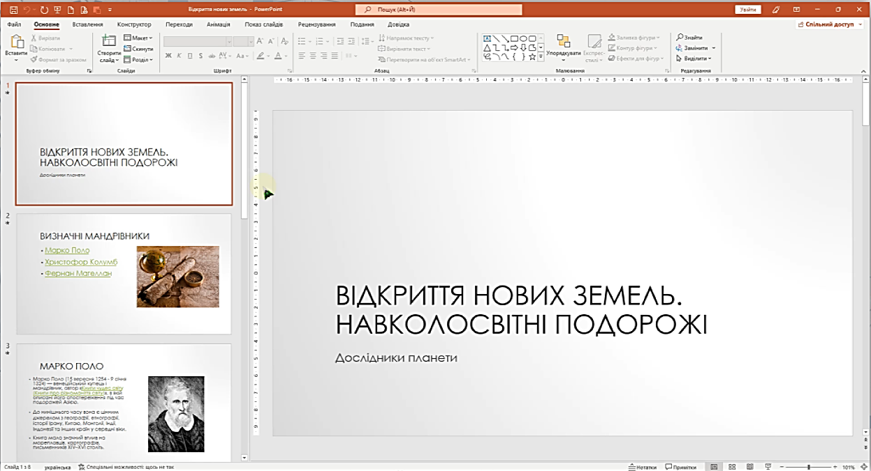
Завдяки використанню на слайдах комп’ютерної презентації гіперпосилань у ній утворюються розгалу-ження. Перегляньте приклад такої презентації.

Slide 5
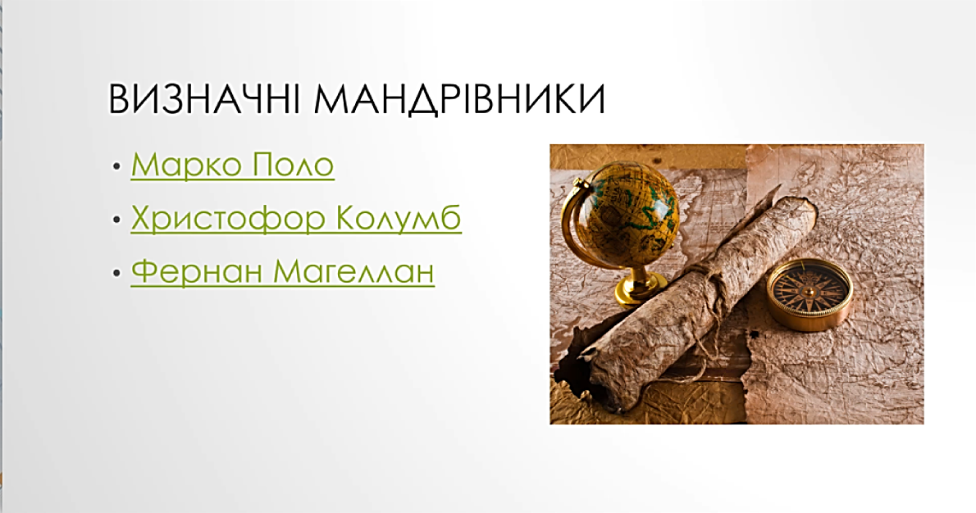
Внутрішні гіперпосилання призначені для переходів до певних слайдів цієї самої презентації. Зовнішні гіперпосилання призначені для переходу на деяку вебсторінку в Інтернеті або відкриття деякого файлу, що зберігається на носіях даних.

Slide 6
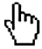
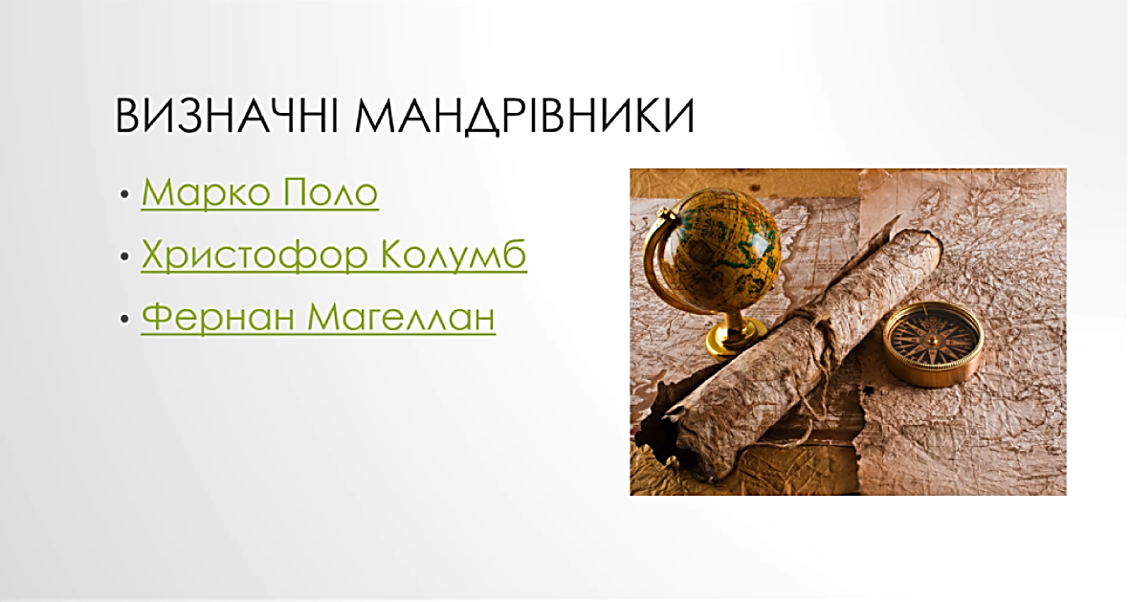

Фрагмент тексту на слайді, до якого додано гіперпосилання, виділяється кольором і підкреслюється. Під час демонстрації комп’ютерної презентації вказівник після наведення на текстовий або графічний об’єкт, до якого додано гіперпосилання, змінює свій вигляд на такий .

Slide 7

Після вибору внутрішнього гіперпосилання відкриється указаний слайд презентації. Після вибору зовніш-нього гіперпосилання відкриється відповідна програма, а в ній відобразиться вміст потрібного файлу або відкриється вебсторінка з указаною адресою. Після перегляду файлу або вебсторінки та їх закриття буде продовжена демонстрація презентації з того самого слайда, на якому розміщено гіперпосилання.

Slide 8





Повну презентацію дивіться у відеоуроці.

